Slide 1
Retele de calculatoare de arie larga
Rosca marcel-X”B”

Slide 2
O rețea de arie largă (denumită și WAN, după eng. Wide Area Network) este orice rețea care conectează orașe, regiuni sau țări.
Rețelele de arie largă includ linii de telecomunicație publice și elementele de legătură și conectare necesare.
Rețelele de arie largă se folosesc pentru interconectarea mai multor LAN-uri și a altor tipuri de rețele, astfel încât să se faciliteze comunicarea între persoane și computere situate la mari depărtări unele față de altele.
Cel mai extins WAN este Internetul, care în ziua de azi acoperă practic întregul glob pământesc.

Slide 3
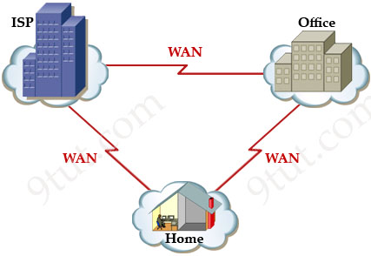
Schema unei retele de arie larga

Slide 4
Tipuri de tehnologii
Linia închiriată-conexiune punct la punct între 2 computere sau LAN-uri
Comutație de circuite-legăturile se creează prin găsirea și dedicarea temporară a unui drum între cele 2 capete
Comutație de pachete-mesajele de transmis se divizează în multe pachete de lungime fixă sau variabilă, dar scurte, care pot călători prin rețea și pe drumuri diferite până la destinație, unde se reasamblează mesajul original. Tehnologia poate fi de tip Permanent Virtual Circuits (PVC) sau și Switched Virtual Circuit (SVC)

